Slide 1
Choroby genetyczne
Przykłady i definicje

Slide 2
Czym jest choroba genetyczna?
Wiele osób twierdzi, że choroby genetyczne to takie, które przekazywane są z pokolenia na pokolenie. Nie jest to do końca prawdą. Owszem osoba z chorobą genetyczną decydująca się na dziecko ma mniej niż 50% szans na to, że dziecko będzie zdrowe (zakładając, że partner był zdrowy). Lecz choroba genetyczna może wystąpić nawet jeśli obaj partnerzy, którzy poczęli dziecko, byli zdrowi. Często mówi się, że od tego zależy głównie wiek kobiety, gdyż osoba w wieku 50 lat może dawać dziecku nieprzychylne środowisko i dziecko może urodzić się z chorobą genetyczną.

Slide 3
Czym jest choroba genetyczna? Slajd 2
Czynniki i powody powstania choroby są różne i cały czas prowadzi się nad nimi badania. Statystyki dowodzą jednak, że ponad 3% dzieci na świecie rodzi się z chorobą genetyczną.
Choroba genetyczna to mutacja w jednym z genów (jednogenowa), występująca w całym genotypie (wieloczynnikowa) lub występująca na całym pakiecie DNA (chromosonowa). Z racji błędu w kodzie genetycznym, leczenie bywa czasem wręcz niemożliwe. Do wyleczenia trzeba często wielu lat obserwacji, a i po tym czasie lekarze mogą stwierdzić, że nic nie da się zrobić.

Slide 4
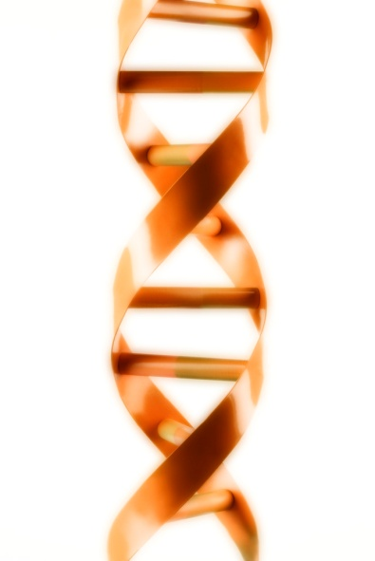
Choroby dziedziczące i niedziedziczące
Choroba może nie być dziedzicząca jeśli obejmuje ona tylko komórki somatyczne, czyli właściwie wszystkie poza płciowymi. Jeśli choroba obejmuje płciowe komórki wiemy, że jest dziedzicząca ponieważ istnieje w plemnikach lub komórkach jajowych chorego. Po zapłodnieniu możemy mieć więc prawie całkowitą pewność, że dziecko będzie chore.

Slide 5
Przykłady chorób
Zespół Downa
Fenyloketonuria
Progeria
Choroba syropu klonowego
Zespół Tourette’a
Testotoksykoza

Slide 6
Zespół Downa
Bardzo łatwy do zdiagnozowania, gdyż dziecko po urodzeniu jest wiotkie i lekkie. Dorośli z Zespołem Downa nie są więksi niż 5 letnie dziecko. Choroba ta, dawniej nazywana mongolizmem, polega rzeczywiście na tym, że chory ma dodatkowy chromosom 21, najmniejszego chromosomu w organizmie. Poza zmienioną budową ciała inną spowodowaną przez chorobę rzeczą jest niepełnosprawność intelektualna. Ją jednak da się leczyć długimi rehabilitacjami.

Slide 7
Progeria
Inaczej nazywana zespołem progerii Hutchinsona-Gilforda. Jest to choroba powodująca przedwczesne starzenie. Osoby z tą chorobą nie rosną szybko i pozostają w wielkości osób z Zespołem Downa lub nieco większe. Skóra chorych nie jest elastyczna, lecz sucha i chropowata, często wypadają tym ludziom włosy i pojawiają się pokrywające ciało zmarszczki. Leczenie jest praktycznie niemożliwe, gdyż chorzy umierają wcześniej niż reszta ludzi.

Slide 8
Choroba syropu klonowego
Choroba dziedziczna, której nazwa wzięła się od zapachu syropu klonowego w moczu osoby chorej. Choroba ta polega na tym, że chory rodzi się z wadą metabolizmu i nie przyswaja substancji jak leucyna (w każdym mleku i mięsie oraz ryżu), izoleucyna (jajka, soja, ser) oraz waliny. By pomóc w leczeniu choroby potrzebna jest specjalistyczna dieta, która polega na całkowitym wyrzuceniu jakichkolwiek białek i przyjmowanie ich w specjalnej surowicy.

Slide 9
Zespół Tourette’a
Pomimo tego, że choroba została odkryta już w 1885 roku, wciąż naukowcy mało o niej wiedzą. Wiemy jednak, że chory wydaje dźwięki lub wykonuje gesty, od których nie jest w stanie się powstrzymać. Często ci ludzie mogą sobie zrobić krzywdę lub samo okaleczyć się. Osoby te są nadpobudliwe i nerwowe. Leczenie polega głównie na psychoterapii, której zadaniem jest uspokojenie dziwnych tików i ich ukierunkowanie.

Slide 10
Testotoksykoza
Choroba występująca u młodych chłopców, zwana również przedwczesnym dojrzewaniem. Dziecko w wieku trzech lat ma już skonstruowane jądra jak dorosły mężczyzna (wytwarza plemniki), bywa agresywne. Choroba spowodowana jest mutacją zarodkową genu receptora lutropiny. W ten sposób można sprawdzić, czy osoba jest chora lub można też sprawdzić to u rodzica.

Slide 11
Fenyloketonuria
Choroba dosyć rzadka i równie dziwna. Jest dziedziczna, choć przenoszą ją osoby bez żadnych jej objawów. Polega na tym, że organizm nie jest w stanie odpowiednia trawić substancji zwaną fenyloalaniną. Tworzy się z niej bardzo często spożywany przez nas słodzik- aspartam, zawarty we wszystkich napojach gazowanych light, czy zero.

Slide 12
Dziękuję za Uwagę
Źródła: Wikipedia.org, Ściąga.pl, Genetyczne.choroby.biz, Gazeta.pl, Chorobygenetyczne.com

